Slide 1


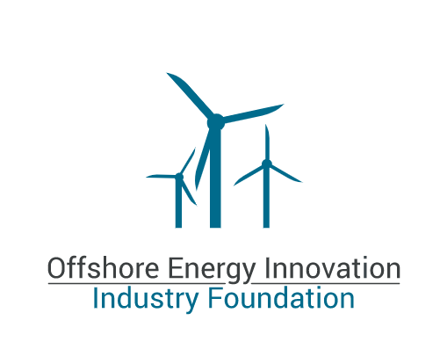
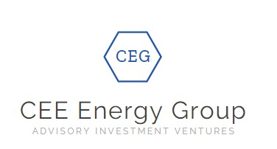
Wstępna agenda innowacyjności offshore wind Województwa Pomorskiego
Budowa potencjału łańcucha dostaw w oparciu o innowacyjność
Prezentacja na spotkanie Pomorskiej Platformy Rozwoju MEW na Bałtyku
24 WRZEŚNIA 2021

Slide 2


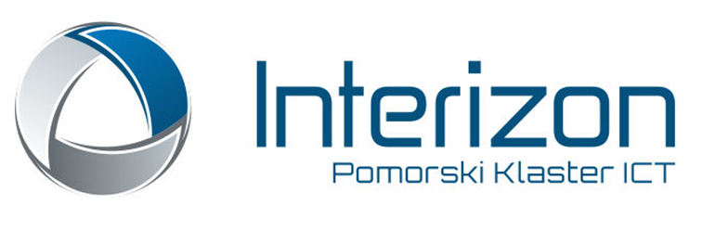



Grupa inicjatorów Pomorskiej Agendy Badawczej Morskich Farm Wiatrowych
Projekt jest wspólną inicjatywą najważniejszych ośrodków badawczo-rozwojowych województwa pomorskiego
Kierownictwo przygotowania: Karolina Lipińska (Urząd Marszałkowski Województwa Pomorskiego, Zastępca Dyrektora Departamentu Rozwoju Regionalnego)
Inicjatywa, zestawienie metodologiczne i przygotowanie dokumentu: Maciej Mierzwiński, Ewa Małek-Laska, Krzysztof Tomaszewski CEE Energy Group / Fundacja Innowacyjnego Przemysłu Morskiego
Współpraca: Wiesław Ostachowicz, Ireneusz Czarnowski, Leszek Wilczyński, Łukasz Kulas, Jarosław Parzuchowski, Jarosław Kumięga, Łukasz Dąbrowski, Bogna Lesner, Maria Olszewska, Martyna Rompa, Sabina Woch.

Slide 3
Podsumowanie
Województwo pomorskie to serce polskiego innowacyjnego przemysłu offshore wind
Pomorska Platforma Wspierania Rozwoju Morskiej Energetyki Wiatrowej na Bałtyku od 2020 roku wspiera rozwój regionalnego, także polskiego łańcucha dostaw, innowacyjności i edukacji i bezpieczeństwa realizacji projektów (formalne powołanie Platformy w dniu 25 września 2020 roku).
Potencjał mocy zainstalowanej w Polsce do 2040 roku to 10-12GW, w tym do ok. 6-8 GW do roku 2030. Biorąc pod uwagę dynamiczny wzrost cen uprawnień do emisji CO2, należy zakładać zwiększającą się przestrzeń do rozwoju morskich farm wiatrowych niż to co obecnie prezentowane w PEP2040.
Rynek pakietów wchodzących w skład kosztu morskiej farmy wiatrowej jest aktualnie w okresie rozwoju. Nadal istnieje możliwość dalszej obniżenia kosztów, poprawy efektywności i skalowalności łańcucha dostaw. Jest to szansa na wejście dla nowych podmiotów.
Ustawa o wspieraniu morskich farm wiatrowych stawia oczekiwanie local content - jest to dobry punkt wyjścia dla realnego zbudowania nowego sektora polskiej gospodarki. Poza rynkiem polskim istnieje kilkukrotnie większy potencjał dla polskiego eksportu na rynku farm wiatrowych Europy Zachodniej.
Rozwój technologiczny, przewagi konkurencyjne oraz dostępność wiedzy będą kluczowe dla wejścia na nowy rynek. Rozwój morskich farm wiatrowych na całym Morzu Bałtyckim to długoterminowy potencjał. Pomorski ekosystem innowacji może być regionalnym liderem dla farm wiatrowych na Bałtyku.
Pomorska Platforma offshore wind w 2021 rozpoczęła identyfikację potencjału regionu. Wraz z kluczowymi ośrodkami B+R przeanalizowano łańcuch dostaw i wskazano obszary priorytetowe. Największy potencjał B+R w regionie Pomorza to wybrane technologie turbin, fundamenty, instalacje, a także utrzymanie i eksploatacja.
Budowa ekosystemu innowacji wokół offshore wind to proces wieloletni. Zidentyfikowano cztery obszary, które będą wspierać jego budowę – zapewnienie dzielenia się wiedzą, edukacja, realizacja projektów oraz finansowanie.
DLA PROSTSZEJ NAWIGACJI PRZEZ PREZENTACJĘ WYSZCZEGÓLNIONO I WSKAZANO NA SLAJDACH NASTĘPUJĄCE WAŻNE ELEMENTY TEMATU:
RYNEK
POTENCJAŁ
DALSZE KROKI

Slide 4
Grupa przemysł / łańcuch dostaw
Obsary współpracy wskazane w Deklaracji związane z budową łańcucha dostaw
Obszary
1
Rozwijanie kontaktów gospodarczych ułatwiających wymianę doświadczeń oraz transfer dobrych praktyk z uwzględnieniem zaangażowania podmiotów regionalnych/ lokalnych, które mogą uczestniczyć w łańcuchu dostaw tworząc tzw. local content.
2
Wspieranie rozwijania i wykorzystania regionalnego potencjału badawczo-rozwojowego dla działań związanych z budową
i utrzymaniem morskich farm wiatrowych.
4
Prowadzenie działań informacyjnych przede wszystkim dla podmiotów, które mogą uczestniczyć w łańcuchu dostaw dla inwestycji
w morskie farmy wiatrowe.
Działania
Kreowanie kompetencji oraz możliwości inwestycyjnych w obszarze gospodarczym powiązanym z rozwojem morskiej energetyki wiatrowej.
Prowadzenie działań badawczo-rozwojowych w celu wypracowywania nowych rozwiązań
w zakresie budowy i utrzymania morskich farm wiatrowych, poprawy efektywności wytwarzania energii i jej przesyłu, a także dążenie do obniżania kosztów jej produkcji.
Prowadzenie działań informacyjnych dla przedsiębiorców i inwestorów. Utworzenie strony internetowej Pomorskiej Platformy Rozwoju Morskiej Energetyki Wiatrowej.
Współkształtowanie uregulowań prawnych umożliwiających realizację inwestycji z zakresu morskich farm wiatrowych. Podejmowanie działań lobbingowych na rzecz przygotowania prawodawstwa niezbędnego dla sprawnego rozwoju tego obszaru.
Budowanie relacji międzynarodowych, pozwalających na finansowanie innowacyjnych projektów związanych z technologiami produkcji energii odnawialnej, wymianę wiedzy technicznej oraz transfer dobrych praktyk z zakresu przygotowania rynku pracy.

Slide 5
Rynek morskich farm wiatrowych
Potencjał mocy zainstalowanej w Polsce do 2040 roku to 10-12GW, w tym do ok. 6-8 GW do roku 2030
RYNEK
Nakłady inwestycyjne na transformację energetyczną w latach 2021-2040 mogą wynieść ok. 1.600 mld zł, zgodnie dokumentem Polityki Energetycznej Polski do 2040 roku (PEP 2040). Pierwsza morska farma wiatrowa ma szansę pojawić się w systemie elektroenergetycznym na przełomie w latach 2025-2026 roku. To ten sektor ma być jednym ze strategicznych filarów rozwoju polskiej strategii energetycznej.
W obszarze polskiej wyłącznej strefy ekonomicznej na Morzu Batyckim istnieje możliwość wdrażania wielkosalowych instalacji wiatrowych. Kluczowe znaczenie dla wielkości inwestycji ma możliwość bilansowania mocy w Krajowym Systemie Energetycznym i rozwój infrastruktury sieciowej.
W wariancie obecnie publikowanego PEP2040, przewiduje się, że moc zainstalowana tych źródeł w perspektywie 2030 roku może sięgnąć 5,9 GW. W 2040 roku potencjał oceniany jest do ok. 11 GW. Produkcja z morskich farm wiatrowych będzie miała największy udział w produkcji energii elektrycznej wytworzonej z OZE.
Biorąc pod uwagę dynamiczny wzrost cen uprawnień do emisji CO2, należy zakładać zwiększającą się przestrzeń do rozwoju morskich farm wiatrowych niż to co obecnie prezentowane w PEP2040.
Szacunek zainstalowanej mocy morskich farm wiatrowych w Polsce
20-30 GW
11-15 GW
6-8 GW
2030
2040
2050

Slide 6




Struktura kosztów w cyklu inwestycyjno-operacyjnym morskich farmach wiatrowych
Istnieje przestrzeń dla nowych podmiotów, technoogii i lokalizacji w łańcuchu dostaw dla morskich farm wiatrowych
RYNEK
Rynek pakietów wchodzących w skład kosztu morskiej farmy wiatrowej jest nadal
w okresie rozwoju. Nadal istnieje możliwość dalszej poprawy kosztów, efektywności
i skalowalności łańcucha dostaw. Jest to szansa na wejście dla nowych podmiotów.
Transformacja łańcucha dostaw będzie napędzana rozwojem technologicznym, wyzwaniami środowiskowymi i bliskością popytu.
CAŁKOWITE KOSZTY MORSKIEJ FARMY WIATROWEJ PRZY PRZYJMOWANIU 25-LETNIEJ FAZY DZIAŁANIA (1000 MW farm, EURm)
1
Rozwój projektów o większych wyzwanach środowiskowych.
2
Dalsze innowacje w turbinach, farmach wiatrowych, wielkościach / wolumenach przesyłu.
3
Rozwój rynku wodoru zwiększy wartość projektów
i złożoność technologii.
4
Znaczący wzrost popytu na wszystkich kontynentach.
5
Coraz ważniejsza będzie doskonałość operacyjna istniejących farm wiatrowych.
PRZESTRZEŃ DLA NOWYCH TECHNOLOGII I GRACZY
W ŁAŃCUCHU DOSTAW

Slide 7
Presja na lokalny łańcuch dostaw dla polskich wiatraków ma szczególny kontekst
Polski przemysł przechodzi całkowitą przebudowę w związku z egzekwowaniem polityki klimatycznej
RYNEK
Polska, ale też szerzej – europejska transformacja energetyczna wpłynie na ogromną liczbę firm w Polsce.
Ustawa o wspieraniu morskich farm wiatrowych stawia oczekiwanie local content - jest to dobry punkt wyjścia dla realnego zbudowanianowego sektora polskiej gospodarki.
USTAWA O PROMOWANIU MORSKICH FARM WIATROWYCH
Załącznikiem do wniosków o tzw. „Kontrakt różnicowy” są Plany Łańćucha Dostaw
Opis projektu
Lokalizacja
Wielkość
Strategia zakupowa
Podejście ogólne
Pakiety zakupowe
Konkurencyjność
Innowacje
Kadry
Stopień zaawansowania projektu
Własność
Harmonogram
Opis rozwoju polskiego łańcucha dostaw
Opis działań zwiększających dostęp polskich firm
Opis podejścia do konkurencyjności procesów zakupowych
Ogólne podejście do innowacji w projekcie
Działania w zakresie innowacji wspierających w pakietach łańcucha dostaw i procesach zarządzania (QHSE, finansowanie, zaopatrzenie)
Tworzenie miejsc pracy
Opis wymaganych umiejętności
Praktykanci i działania związane z podnoszeniem umiejętności
Promocja umiejętności
Najlepsze praktyki i rozpowszechnianie
Parametry techniczne
Harmonogram
Udział polskich dostawców
CAPEX i OPEX w farmie i opis udziału polskich dostawców
Porty
Podsumowanie dialogu z portami
Podejście do wykorzystania portów w łańcuchu dostaw
Data rozpoczęcia funkcjonowania
Opis udziału polskich poddostawców

Slide 8
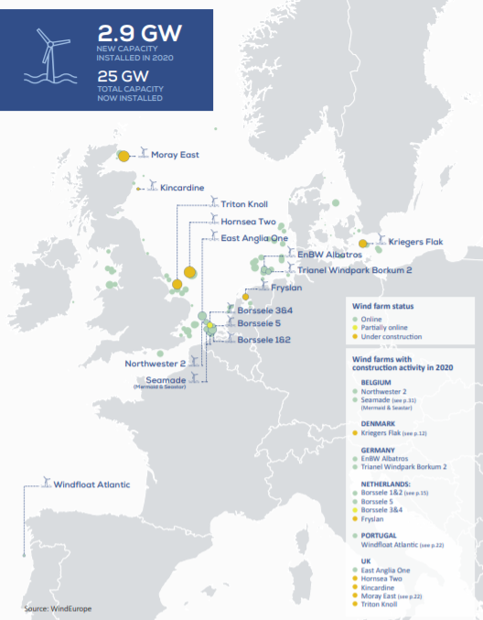
Polska jest jedynie małą częścią potencjału morskiej energetyki wiatrowej
Skala rozwoju europejskich farm wiatrowych to około 200 miliardów EUR do 2030 roku
RYNEK
Szacunek zainstalowanej mocy morskich farm wiatrowych w Europie
Dotychczasowe kierunki rozwoju morskich farm wiatrowych w Europie
Polska
Europa
130 GW
250GW
40-60 GW
20-30 GW
11-12 GW
6-8 GW
2030
2040
2050

Slide 9
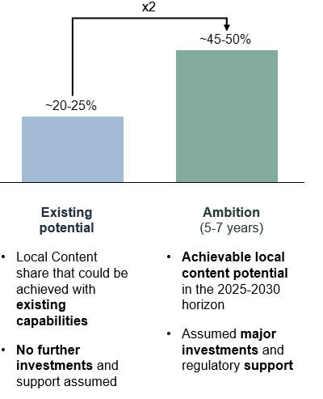
Komponenty inwestycji w morskie farmy wiatrowe o największym potencjale w Polsce
Rozwój technologiczny, przewagi konkurencyjne oraz dostępność wiedzy będą kluczowe dla wejścia na nowy rynek
RYNEK
Ambicja local content
Sczegółowe analizy (źródło: CEE Energy Group) dotyczące potencjału wzrostu local content
Source: Raport PSEW/PTMWE
Raport PSEW/PTMEW określił ambicje polskiego local content
Deweloperzy stoją przed wyzwaniem wykazania local content przy braku istotnych polskich dostawców
Istnieje potencjał do wspólnego z deweloperami koordynowania i rozwijania tworzenia local content, w szczególności dla projektów mających znaczący wpływ na całą polską gospodarkę
2030
Rozwój krajowego łańcucha dostaw jest uzależniony nie tylko od potencjału polskich przedsiębiorstw, ale – przede wszystkim w średnim i długim terminie – od możliwości rozwoju innowacyjnych produktów i usług

Slide 10
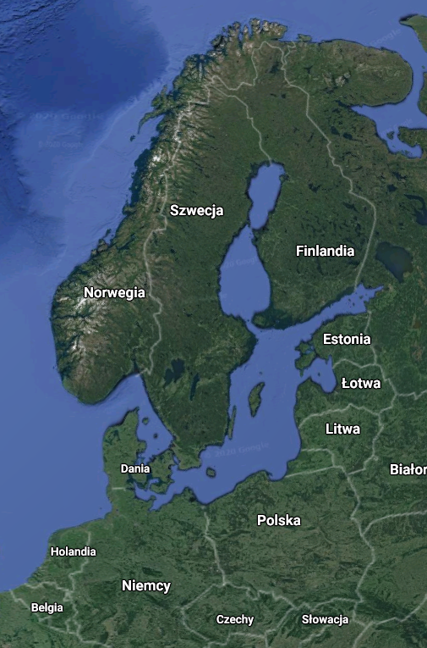
Rozwój morskich farm wiatrowych na całym Morzu Bałtyckim to długoterminowy potencjał
Pomorski ekosystem innowacji może być regionalnym liderem dla farm wiatrowych na Bałtyku
RYNEK
Akwen Morza Bałtyckiego to potencjał 50-60 GW mocy zainstalowanej
Polska jest pierwszym z państw „nowych” krajów EU z dostępem do Morza Bałtyckiego, które przyjęło tak znaczący program morskiej energetyki wiatrowej. Daje to szansę na zdobycie pozycji lidera innowacyjnego łańcucha dostaw.
Istnieje wiele unikalnych aktywów mających potencjał dla produkcji i montażu konstrukcji stalowych. Niektóre mogą być dostępne w sprzedaży. Część z nich to solidni, wieloletni kontrahenci.
INNOWACYJNE FUNDAMENTY
Wiele polskich firm jest od dawna zaangażowanych jako podwykonawcy europejskich łańcuchów dostaw offshore wind ropy i gazu oraz niemieckiego przemysłu stoczniowego jako podwykonawcy inżynierii z min. 3x przewaga pozycji kosztów.
Niemcy i Dania to najbardziej znaczące ośrodki wiedzy i rozwoju technologicznego morskich farm wiatrowych. Silna współraca regionalna Pomorza z regionami tych państw to doatkowy atut na zdobycie kompetencji, dostępu do zasobów i możliwości realizacji wspólnych projektów.
TURBINY, O&M
Polska jest znanym dostawcą korzystnych kosztowo zasobów kadrowych.
Ekonomiczne przewagi konkurencyjne regionu Pomorza sprawiają, że przy tak znaczącym rynku – zagraniczni inwestorzy będą zainteresowani lokowaniem tutaj swojej działalności.
W Polsce są też firmy, które dostarczają części / wyposażenie instalacji elektrycznych lub całe systemy. Dziedzictwo budowy przemysłu węglowego i gazowego pozostawiło duże możliwości.
FUNDAMENTY

Slide 11

Pomorska Platforma offshore wind w 2021 rozpoczęła identyfikację potencjału regionu
Wraz z kluczowymi ośrodkami B+R przeanalizowano łańcuch dostaw i wskazano obszary priorytetowe
POTENCJAŁ
ŹRÓDŁA ANALIZY
Analiza międzynarodowych
agend innowacyjności
Konsultacje z ekspertami branżowymi
Analiza potencjału B+R w regionie, realizowanych projektów
REZULTATY
Elementy inwestycji (część przygotowawcza i inżynieryjna zawarta w ramach poszczególnych pakietów) | Udział w nakładach na budowę i eksploatację | Potencjał local content | Doświadczenie ośrodków B+R | Potencjał ośrodków B+R | Priorytet rozwoju obszarów innowacyjności
Turbina | 20% | <20% | + | +
Fundamenty | 10% | >20% | +++ | +++
Okablowanie | 10% | >20% | + | +
Wyposażenie elektryczne | 10% | >30% | + | ++
Instalacja | 20% | <15% | ++ | +++
Utrzymanie i eksploatacja | 30% | >60% | ++ | +++

Slide 12
Dla obszarów priorytetowych wskazaliśmy szczegółowe zagadnienia
W oparciu o międzynarodowe trendy staraliśmy się zidentyfikować te obszary, w których pomorski ekosystem ma potencjał
POTENCJAŁ
Elementy inwestycji | Obszary szczególnego zainteresowania | Grupy agendy badawczej
Turbina | Alternatywne projekty turbin (np. pływające), zaawansowane testowanie i walidacja, wykorzystanie alternatywnych zaawansowanych materiałów, optymalizacja wież i łopat, predictive maintenance, artificial intelligence, machine learning
Fundamenty | Alternatywne fundamenty typu „fixed bottom”, fundamenty pływające, jacket, materiały ochronne, antykorozja, zaawansowane metody spawania, optymalizacja projektowania i budowy jacketów, produkcja fundamantów w idei gospodarki w obiegu zamkniętym,
Instalacja | Innowacyjne jednostki instalacyjne, nowoczesne napędy.
Utrzymanie i eksploatacja | Optymalizacja wskaźników generowania energii elektrycznej, wykorzystanie magazynowania (magazyny energii, wodór) rozwiązania autonomiczne.
ROZWIĄZANIA PROJEKTOWE
I MATERIAŁOWE TURBIN
INNOWACYJNE FUNDAMENTY MORSKIE
INNOWACJE PRODUKCYJNE
JEDNOSTKI PŁYWAJĄCE
ROZWIĄZANIE LOGISTYCZNE – PORTOWE DLA MEW
JEDNOSTKI AUTONOMICZNE
OPTYMALIZACJA DZIAŁANIA FARMY
(W TYM WODÓR)

Slide 13
Budowa ekosystemu innowacji wokół offshore wind to proces wieloletni
Zidentyfikowaliśmy cztery obszary, wokół których będziemy wspierać jego budowę
DALSZE PRACE
1
KNOW-HOW SHARING
2
EDUKACJA
3
PROJEKTY
Kluczowi partnerzy
Deweloperzy, międzynarodowe firmy Tier 1
Deweloperzy, przemysł lokalny, samorząd
Firmy przemysłowe z krajowego i międzynarodowego łańcucha dostaw
Uzasadnienie
Doprecyzowanie agendy badawczej.
Prezentacje agend innowacyjności deweloperów.
Identyfikacja kluczowych innowacyjnych firm z poziomu Tier 1 i nawiązanie współpracy.
Przekazywanie najlepszych praktyk zagranicznych we współpracy B+R, przemysłu i deweloperów.
Kontynuacja identyfikacji potencjału B+R.
Uruchamianie kolejnyc kierunków studiów, wsparcie dla obecnych.
Wprowadzenie współpracy ze szkołami średnimi dla zapewnienia kadry dla uniwersytetów i szkół technicznych.
Rozpoczęcie współpracy na projektach.
Wspieranie wiedzy o najlepszym formatowaniu projektów.
Pierwsze działania
Identyfikacja obszarów, warsztaty, współpraca międzynarodowa
Kierunki studiów, klasy patronackie
Zbudowanie ciągłej współpracy przy formułowaniu projektów pod finansowanie UE
DZIAŁANIA PRZEKROJOWE
4
FINANSOWANIE

Slide 14
Grupa inicjatorów Pomorskiej Agendy Badawczej Morskich Farm Wiatrowych
Projekt jest wspólną inicjatywą najważniejszych ośrodków badawczo-rozwojowych województwa pomorskiego
Kierownictwo przygotowania: Karolina Lipińska (Urząd Marszałkowski Województwa Pomorskiego, Zastępca Dyrektora Departamentu Rozwoju Regionalnego)
Inicjatywa, zestawienie metodologiczne i przygotowanie dokumentu: Maciej Mierzwiński, Ewa Małek-Laska, Krzysztof Tomaszewski CEE Energy Group / Fundacja Innowacyjnego Przemysłu Morskiego
Współpraca: Wiesław Ostachowicz, Ireneusz Czarnowski, Leszek Wilczyński, Łukasz Kulas, Jarosław Parzuchowski, Jarosław Kumięga, Łukasz Dąbrowski, Bogna Lesner, Maria Olszewska, Martyna Rompa, Sabina Woch.

